Slide 1
Психологическая подготовка к ОГЭ и ЕГЭ
Салимова А. Р.
Педагог-психолог
МАОУ СОШ № 6 г. Туймазы

Slide 2

Экзамены – это испытание. Всю жизнь все непрерывно сдают экзамены: преодолевают страх, защищают, переплывают, забира-ются, изучают, принимают решения. Чем больше преодолено в прошлых испытаниях, тем лучше человек подготовлен к очередным из них.
Notes:
Экзамены – это испытание. Всю жизнь все непрерывно сдают экзамены: преодолевают страх, защищают, переплывают, забираются, изучают, принимают решения. Чем больше преодолено в прошлых испытаниях, тем лучше че-ловек подготовлен к очередным из них.

Slide 3
Стресс – это хорошо, это даже бодрит!
Стресс и дистресс
Для преодоления испытаний у человека есть универсальный механизм – стресс. Коротко говоря – это выброс адреналина и других стимуляторов организма. Они мобилизуют скорость мышления, память, работоспособность и выносливость – вообще все!
Если успешно «победить» стрессовую ситуацию, то навык сопротивляться стрессогенным факторам растёт, адаптивность повышается. Но если энергетические запасы истощены, то на место полезного стресса приходит дистресс.
Психоэмоциональный дистресс отрицательно сказывается на деятельности человека, сопряжен с переживанием сильных эмоций.
При этом следует различать дистресс и естественное состояние волнения, напряжения, мобилизации, сопровождающее при ответе у доски, выполнении контрольной работы и т.п., которые не достигают непривычной для организма силы.

Slide 4

Важный аспект психологической подготовки к ЕГЭ - стабилизация эмоционального состояния перед экзаменами
Саморегуляция эмоционального состояния
Методы самопомощи в ситуации стресса
Саморегуляция познавательной деятельности
Универсальные «рецепты» повышения эффективности тактики выполнения заданий ЕГЭ
Универсальные «рецепты» повышения эффективности
тактики выполнения заданий в ходе ЕГЭ

Slide 5

Рекомендации психолога - подготовка к экзамену:
Сначала подготовь место для занятий.
Можно ввести в интерьер комнаты желтый и фиолетовый цвета.
Составь план занятий.
Начни с теории, а затем перейти на тестовые задания и задачи. Решение сложных задач не оставляй «на потом».
Чередуй занятия и отдых.
В процессе непосредственной подготовки к экзамену задействуй разные виды памяти: зрительную (чтение), слуховую (чтение вслух или запись на аудио), моторную (переписывание формул, материала).
Готовясь к экзаменам, никогда не думай о том, что не справишься с заданием, а напротив, мысленно рисуй себе картину триумфа!

Slide 6
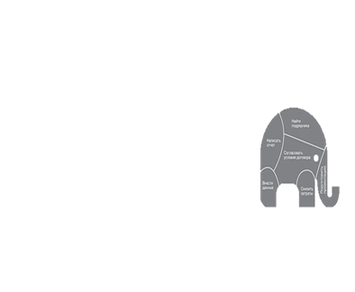
Как решать большие и сложные задачи?
Самое страшное для любого человека – большие и сложные задачи, время для решения которых ограниченно. Например: успеть сделать домашнее задание после спортивной тренеровки. Такие задачи называются «слонами». Как же их решать?
Упражнение. Мысленно произнеси про себя две фразы:
1.«Нужно сделать домашнее задание»
2.«Нужно решить три задачи по математике и два упражнения по русскому».
Сравните внутренние ощущения от этих двух фраз. В каком случае к заданию легче приступить?
Таким образом, нужно представить, что наш «слон» - это объемный паззл. И его нужно… разобрать на отдельные кусочки. Основная задача - выполнить достаточно большой кусок работы за отведенный отрезок времени. Заставляйте себя делать посильный вклад каждый день, пусть это станет хорошей привычкой.
Крупные задачи называют"слонами": они такие же большие и неповоротливые. Примером слона может служить: подготовка к экзамену, проект, изучение иностранного языка. Часто именно размер задачи пугает: не понятно, с какой стороны к ней подступиться, с чего начать. Поэтому в работе со "слонами" поможет техника "деления на бифштексы", или, другими словами, выделение частей внутри большого дела.

Slide 7
Отдельный вопрос - шпаргалки.
Написание шпаргалки – это просто очень полезный психологический ритуал, так как не только активизирует механическую память, но и даёт чувство защиты.
При написании «шпоры» вы гораздо лучше запомните материал. Дело тут в особых свойствах памяти. Она подразделяется множество типов, из которых нам сейчас важны четыре:
зрительная - запоминание увиденного;
слуховая - запоминание услышанного;
моторная - запоминание движений;
ассоциативная память - запоминание по ассоциации с чем-то хорошо известным.
Чем больше типов памяти принимает участие в процессе заучивания - тем больше шансов это запомнить. Написание шпаргалки позволяет задействовать зрительную и моторную память. А если вы при этом станете диктовать себе вслух - подключится еще и слуховая. Что же касается ассоциативной памяти - она особенно хороша при запоминании дат.
Выполняй как можно больше различных опубликованных тестов по предмету. Эти тренировки ознакомят тебя с конструкциями тестовых заданий.

Slide 8
Рациональные приемы запоминания.
Малая мнемотехника.
1) запоминание перед сном, в состоянии расслабления, или после сна, отдыха;
2) “не в один присест” здесь большую роль играет повторение (через 2-3 дня) ;
3) чередовать восприятие и воспроизведение;
4) сенсорная (чувственная) опора – вспомогательные приемы:
узелки на память,
подчеркивание,
ассоциировать с предметами.
5) обусловливание, оно может быть:
ситуативное (учите в одной и той же обстановке) ,
ритмическое (учите в одном и том же темпе) ,
эмоциональное (музыка) .

Slide 9

Большая мнемотехника.
1) вербализация образов (проговаривание, сравнение. )
2) версификация (запоминание в стихах) ;
3) криптографирование (перекодирование) ;
4) выделение логических структур (что главное, в чем суть) ;
5) отделение знания от незнания;
6) эстетическое (красивое) запоминается лучше;
Важен эмоциональный настрой на работу (продуктивность памяти возрастает)

Slide 10

Правила сохранения знаний.
Выделите то, что нужно запомнить.
Отвлекитесь от постороннего, сосредоточьтесь на том, что надо запомнить.
Выделите в объектах главное и второстепенное, найдите связи объектов друг с другом, используйте мнемотехнику.
В сложном материале обязательно выделяйте смысловые вехи.
Систематически повторяйте и воспроизводите материал, который запомнили.
В случае затруднений вспомните обстановку заучивания, идите от отдельного факта к системе или от более общих знаний, необходимым в данный момент.

Slide 11
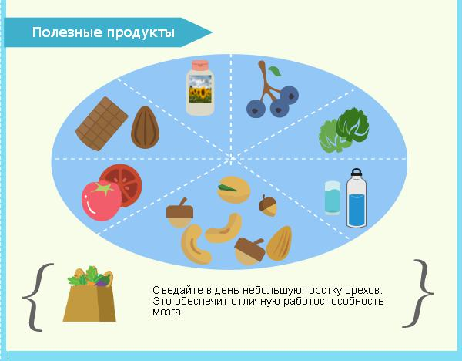
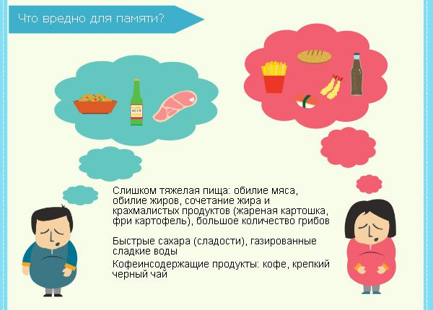
Правильное питание способствует лучшей обучаемости
Продукты для улучшения памяти и работы мозга

Slide 12

Накануне экзамена:
В день перед экзаменом экзамена не учи ничего нового! Потрать первую половину дня на повторение того, что ты хуже всего помнишь. Во второй половине дня отложи учебники и отдохни. Хорошо, если это будет отдых на улице, а не перед компьютером.
Вечером накануне экзамена соверши получасовую или часовую прогулку, это поможет быстрее уснуть. Перед экзаменом обязательно хорошо выспись.
Не принимай никаких лекарств, а также не пей много кофе. Нервная система и так будет в напряжении в день экзамена, поэтому незнакомые таблетки, энергетики и кофе могут привести к обратным последствиям: к вялости, сонливости, трудностям с мышлением.
Постарайся перекусить с утра: мозгу нужны углеводы для полноценной работы.
В пункт сдачи экзамена ты должен явиться, не опаздывая, лучше за полчаса до начала тестирования. При себе нужно иметь пропуск, паспорт (не свидетельство о рождении) и несколько (про запас) гелевых или капиллярных ручек с черными чернилами.

Slide 13

Во время экзамена
И вот ты перед дверью класса. Успокойся! Скажи несколько раз: «Я спокоен! Я совершенно спокоен.
Приведи в порядок свои эмоции, соберись с мыслями.
Смело входи в класс с уверенностью, что все получится.
Сядь удобно, выпрями спину. Подумай о том, что ты готовился и у тебя все получится.
Сосредоточься на словах «Я спокоен, я совершенно спокоен». Повтори их не спеша несколько раз. Мысли отгонять не стоит, так как это вызовет дополнительное напряжение.
В завершение сожми кисти в кулаки.

Slide 14
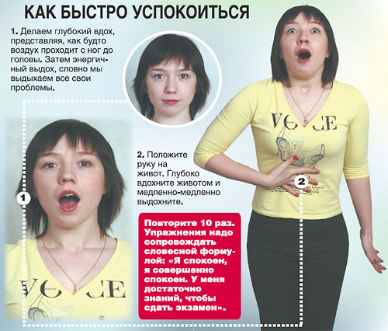
Упражнения для снятия стресса, тревоги.
Выполни дыхательные упражнения для снятия напряжения:
— сядь удобно,
— глубокий вдох через нос (4—6 секунд),
— задержка дыхания (2—3 секунды).
- медленный выдох.
самое простое упражнение - сделать выдох длиннее вдоха.
Сделайте глубокий вдох и задержите дыхание – грудные мышцы напряжены. Почувствуйте это напряжение, а затем сделайте резкий выдох, расслабьте грудную клетку, повторите три раза.

Slide 15
Методы саморегуляции в условиях стресса.
Сидите спокойно примерно две минуты, глаза закрыты. Попытайтесь представить помещение, в котором находитесь. Сначала попробуйте обойти мысленно всю комнату (вдоль стен) , а затем проделайте путь по всему периметру тела – от головы до пяток и обратно.
Слегка приподнимите обе руки, растопырив пальцы как можно шире – как будто играете на пианино, старайтесь охватить как можно большее количество клавиш. Фиксируйте это положение пальцев в течение нескольких секунд, стараясь почувствовать напряжение. Затем расслабьтесь, руки свободно опустите на колени. Повторите три раза.
Визуализация:
«Попробуйте мысленно перенестись в будущее, когда предстоящее событие уже останется позади. Представьте себе, что важное событие прошло успешно, вы показали себя с лучшей стороны, при этом совершенно не волнуясь. Как это происходило? Как Вы себя вели? Как Ваше поведение выглядело со стороны? Кто из присутствующих на экзамене заметил, что Вы совершенно не волновались?».

Slide 16
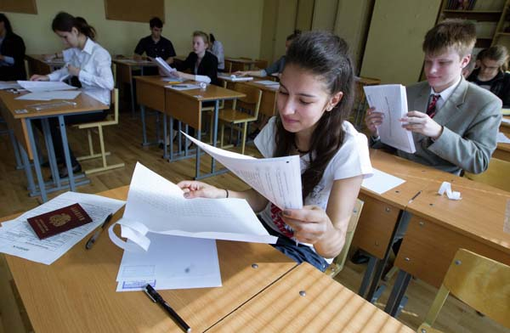
Во время экзамена
После заполнения бланка регистрации, постарайтесь сосредоточиться только на ситуации экзамена.
Прежде всего, просмотрите весь тест полностью. Выберите те задания, ответ на которые у Вас не вызывает затруднение. Выполните сначала их. Отдохните после их выполнения несколько минут.
На втором этапе выберите более трудные задания, которые необходимо анализировать и устанавливать логические связи. Сконцентрируйтесь и решите их знакомым Вам способом. Сделайте еще один 2-3х минутный перерыв.
Третий этап – выполнение заданий, вызывающих наибольшую сложность. Попробуйте использовать знания из смежных предметов или областей знаний, систематизируйте их. Попытайтесь визуально вспомнить, где Вы могли видеть ответ на этот вопрос: постарайтесь вспомнить, как выглядела та страница в учебнике, какие иллюстрации были в этом курсе.
Постарайтесь запланировать время для проверки всех ответов, даже самых лёгких, чтоб не допустить ошибок, связанных с невнимательностью и торопливостью.
Постарайтесь прочитывать все вопросы до конца. Это позволит максимально избежать ошибок при выполнении теста.
При получении результатов тестирования, если не согласны с оценкой, Вы имеете право подать апелляцию (в течение 2 дней после объявления результата) в конфликтную комиссию.

Slide 17
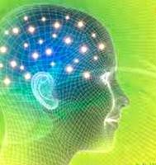
Позитивные установки:
Я готов к экзамену.
Я занимаю своё рабочее место и сосредоточенно начинаю читать задание.
При возникновении беспокойства я дышу медленно и глубоко. Я сделал всё, чтобы подготовиться к экзамену. Ко мне возвращается спокойствие.
Анализирую все задания и выбираю из них те, которые могу сделать сразу и легко. Проверяю их. Я молодец. Начинаю решать следующее задание. Если задание вызывает трудности – откладываю его. Вернусь к нему позже и решу.
Дышу ровно и спокойно. Это всего лишь экзамен. Я в безопасности.

Slide 18
Советы психолога старшекласснику, сдающему ОГЭ или ЕГЭ
Ты не можешь изменить реальность, но можешь изменить свое отношение к ней.
ЕГЭ – это важный этап в твоей жизни, но не последний!
Обсуди с родителями, что будет после экзамена. Пойми, катастрофы не произойдет, каков бы ни был результат испытаний.
Будь уверен в себе: ты знаешь все, что знаешь. (Кстати, чем больше ты знаешь, тем больше волнуешься – это доказано психологами!).
Ты уже прошел репетицию экзамена – значит, ничего нового тебя не ждет.
Во время экзамена не воспринимай возникшее волнение как катастрофу. Просто пережди первую растерянность. Вспомни и примени методы саморегуляции эмоционального состояния.
Прочитай все задания и реши, в какой последовательности ты будешь их выполнять. Распредели свое время (например, 2 часа - решаю, 1 час - проверяю, 1 час – оформляю).
В каждом приемном пункте ЕГЭ будут присутствовать врач и психолог. В случае чего, смело к ним обращайся.

Slide 19



Спасибо за внимание!

